Slide 1
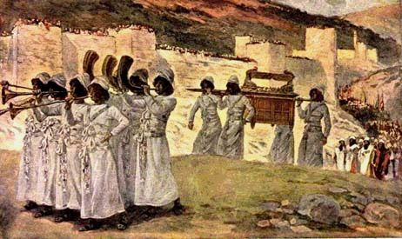
Jeriko
4 sange

Slide 2
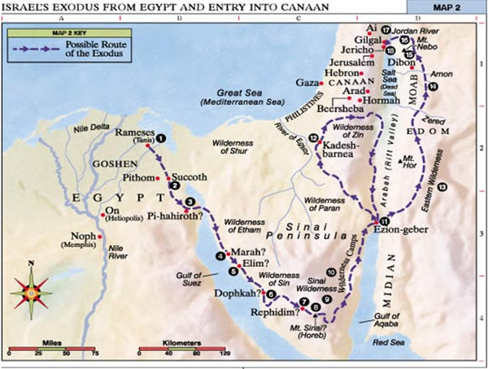
Udvandringen af Egypten
Indvandringen i Kanaans land

Slide 3
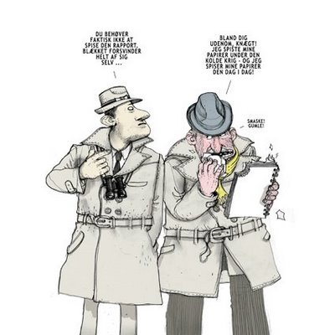
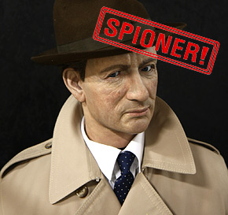
1. Josva sendte to spioner
Josva sendte to spioner ind i Jeriko Alle: ind i Jeriko uden våben og patroner og hvor sku’ de bo? Alle: og hvor sku’ de bo?

Slide 4
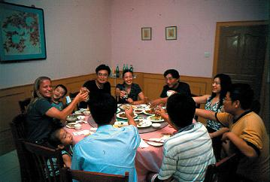
2. Rahab tilbød mænd i knibe plads omkring sit bord: Alle: plads omkring sit bord: ’Jeg har hjulpet mænd på stribe! Tro mig på mit ord!’ Alle: Tro mig på mit ord!

Slide 5
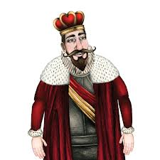
3. To spioner sov om natten trygt i Rahabs hjem. Alle: trygt i Rahabs hjem. Og hun løj: ’De har forladt den, skynd jer efter dem!’ Alle: skynd jer efter dem!

Slide 6
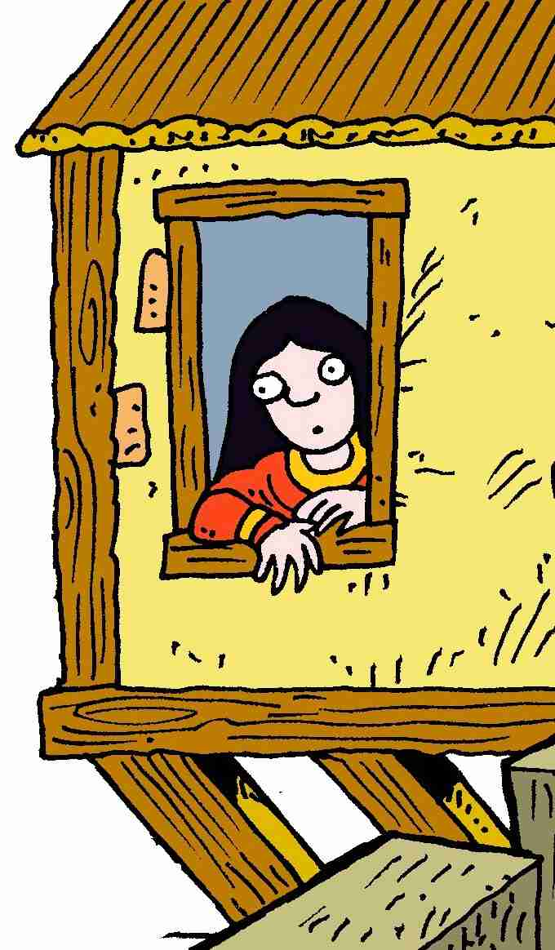
4. Sådan sendte Rahab kongen ud på løbetur Alle: ud på løbetur mens hun kigged’ fra balkonen tæt ved byens mur. Alle: tæt ved byens mur.

Slide 7
5. ’Kom så, mænd, hvis I vil flygte brug nu dette reb!’ Alle: brug nu dette reb!’ Hun var bedre end sit rygte hjalp dem da det kneb. Alle: hjalp dem da det kneb.

Slide 8
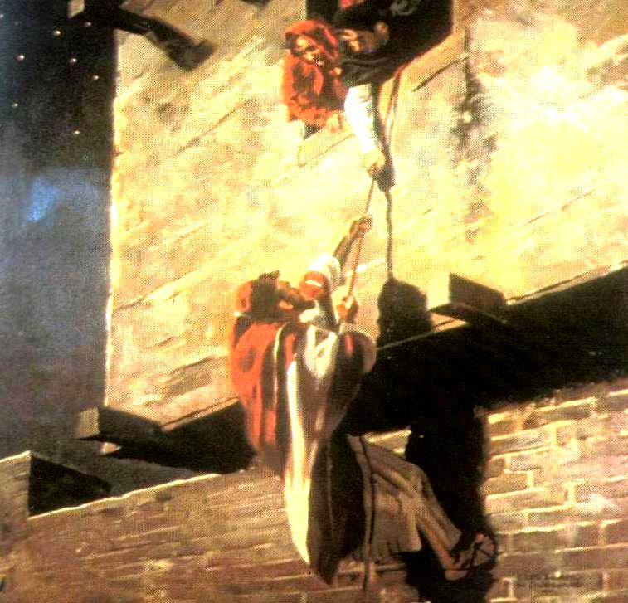
6. ’Takker for informationer, du er vores ven!’ Alle: du er vores ven!’ sagde Josvas to spioner, ’og vi ses igen!’ Alle: ’og vi ses igen!’

Slide 9
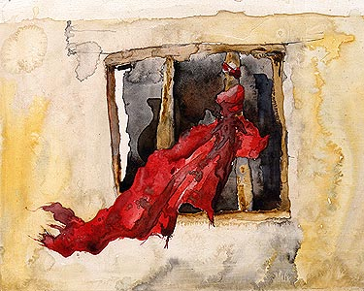
7. ’Rahab, du må ta’ og binde denne røde snor Alle: denne røde snor på dit hus, så vi kan finde stedet hvor du bor.’ Alle: stedet hvor du bor.

Slide 10
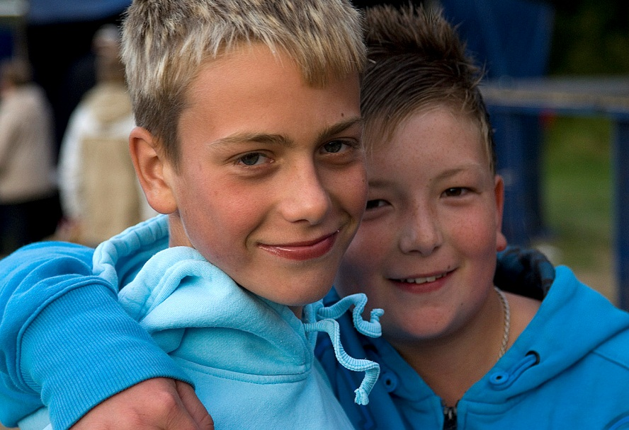
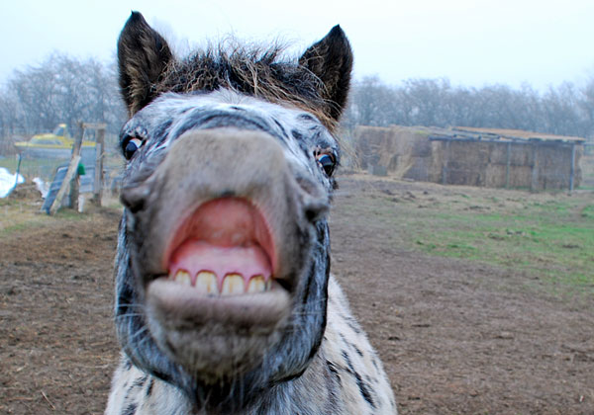
8. ’Og vi lover vi skal spare alle i dit hus, Alle: alle i dit hus, hver en sjæl vil Gud bevar’ når byen bli’r til grus.’ Alle: byen bli’r til grus.
*

Slide 11
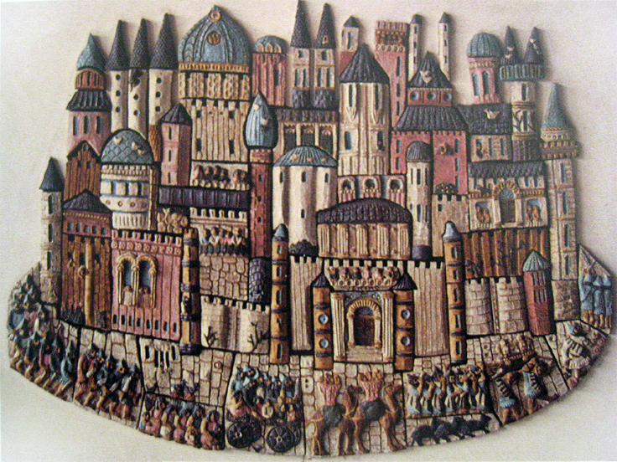
2. Jeriko var lukket og låst
Banke-på Jeriko!
- u - / - u - / - u - / - u - (1) (2) (3) (4)

Slide 12
Jeriko var lukket og låst lukket og låst lukket og låst Jeriko var lukket og låst Jeriko lukket og låst! - u - / - u - / - u - / - u -

Slide 13
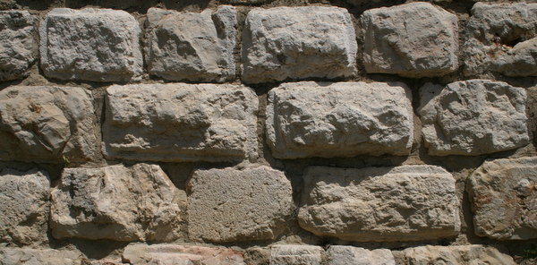
2. Port og mur og konge stod fast konge stod fast konge stod fast Port og mur og konge stod fast Mur og konge stod fast!
- u - / - u - / - u - / - u -

Slide 14
3. Men for Gud er intet umuligt intet umuligt intet umuligt Men for Gud er intet umuligt Han er nemlig Gud! - u - / - u - / - u - / - u -
*

Slide 15
3. De vandrede rundt
: Omkvæd: De vandrede rundt om Jeriko dag 1 og 2 og 3 og 4 og 5 og 6
1. Soldaterne først så præsterne og så kom Pagtens ark og så kom Pagtens ark

Slide 16
Omkvæd: De vandrede rundt om Jeriko dag 1 og 2 og 3 og 4 og 5 og 6
2. Så truttede de i vædderhorn de præster der gik rundt de præster der gik rundt

Slide 17
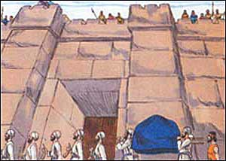
Omkvæd: De vandrede rundt om Jeriko dag 1 og 2 og 3 og 4 og 5 og 6
3. Og bagtroppen sidst men ikke mindst, sku’ ikke sig’ en lyd sku’ ikke sig’ en lyd

Slide 18
Omkvæd: De vandrede rundt om Jeriko dag 1 og 2 og 3 og 4 og 5 og 6
4. Og Jerikos folk på muren stod og fik et billigt grin og fik et billigt grin

Slide 19
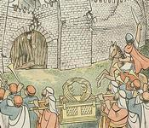
: Omkvæd: De vandrede rundt om Jeriko dag 1 og 2 og 3 og 4 og 5 og 6
5. Men syvende dag er Herrens dag så hør nu hvad der sker så hør nu hvad der sker

Slide 20
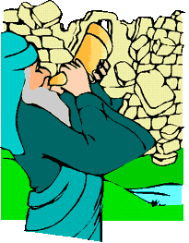
Omkvæd: De vandrede rundt om Jeriko 7 gange på dag 7 7 gange på dag 7
6. Så blæste de højt i vædderhorn og folket satte i og folket satte i

Slide 21
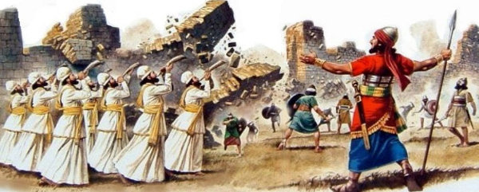
7. et kampråb så stort og frygteligt at muren sank i grus at muren sank i grus Hey, hey, hey, hey
(1) (2) (3) (4) hey, hey, hey! (1) (2) (3)

Slide 22
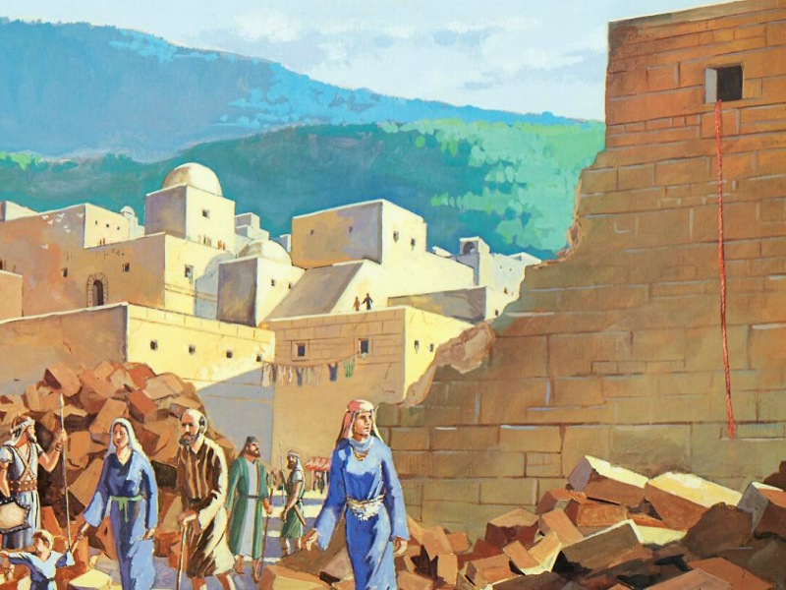
Omkvæd: Så vandred de ind i Jeriko hen over stok og sten hen over stok og sten
8. og snoren der sad i Rahabs hus gav frelse til det hjem gav frelse til det hjem

Slide 23
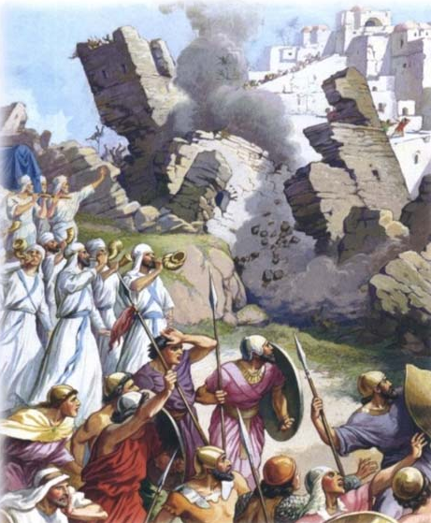
9. De takkede Gud for Jeriko for sejren den var hans! JA! Sejren den var hans!
Hey, hey, hey, hey (1) (2) (3) (4) hey, hey, hey! (1) (2) (3)
*

Slide 24
4. Stille, vær stille!
Stille, vær stille! I dag er Herrens dag! Ekko: I dag er Herrens dag! Ingen skal kæmpe! Gud fører selv sin sag Ekko: Gud fører selv sin sag

Slide 25
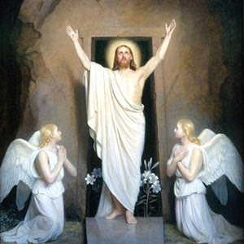
Jesus har vundet det allerstørste slag døden besejret den første påskedag

Slide 26
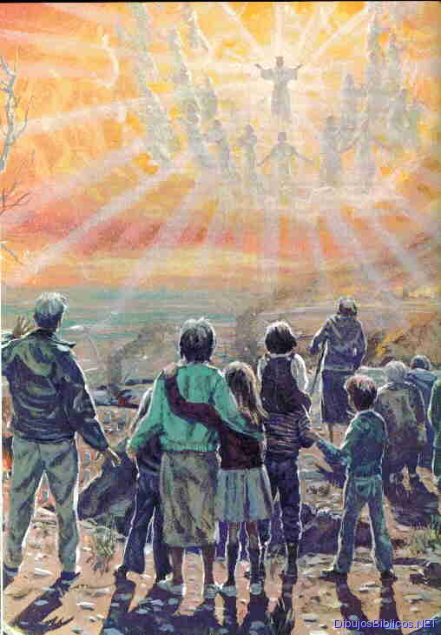
2. Stille, vær stille! Al ære til Gud Far Ekko: Al ære til Gud Far Stille, vær stille! Al ære til Guds Søn Ekko: Al ære til Guds Søn

Slide 27
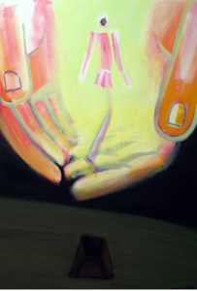
Stille, vær stille! og pris Gud Helligånd! Livet er stærkest vi lever i Guds hånd

Slide 28
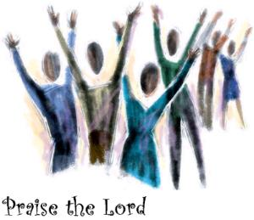
3. Stille, vær stille! I dag er Herrens dag! Ekko: I dag er Herrens dag! Ingen skal kæmpe! Gud fører selv sin sag. Ekko: Gud fører selv sin sag
*

